Slide 1

Русский язык
7
класс
Подготовка к сочинению - описанию внешности человека.

Slide 2
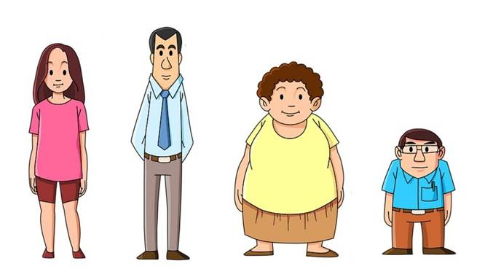
Сегодня на уроке:
Познакомимся с особенностями и видами текста описания внешности.
1
Научимся находить главное в облике конкретной личности и описывать свои наблюдения.
2
Подготовимся к написанию сочинения данного типа.
3

Slide 3

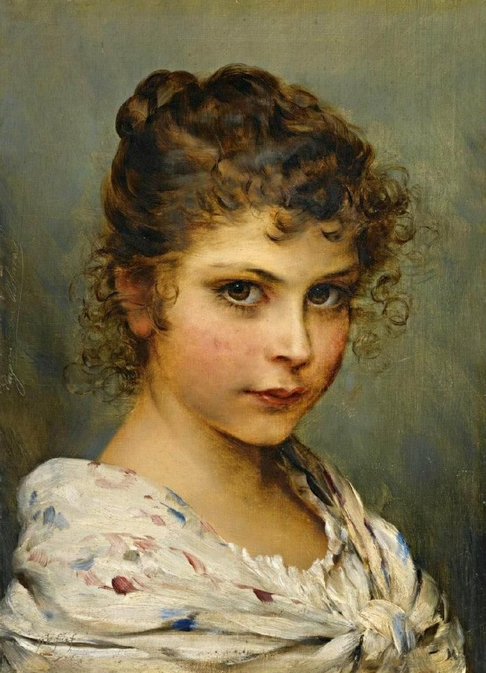
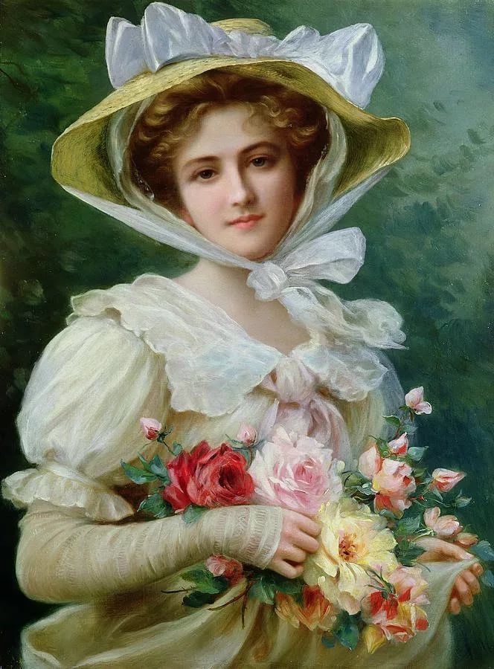
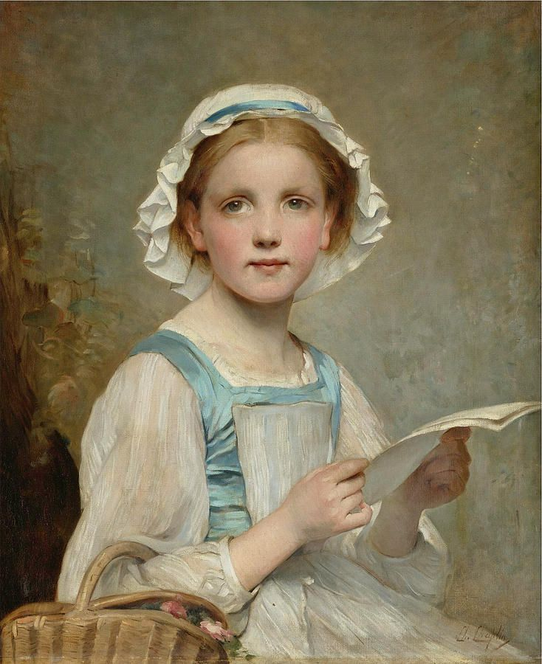
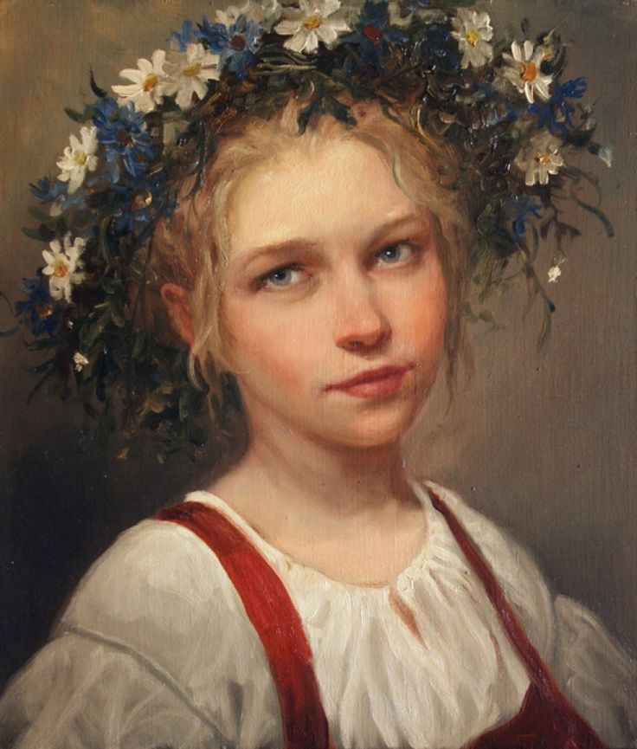
«Каждое лицо интересно. Задача художника-портретиста – выразить внутренний мир человека».
И.Глазунов

Slide 4
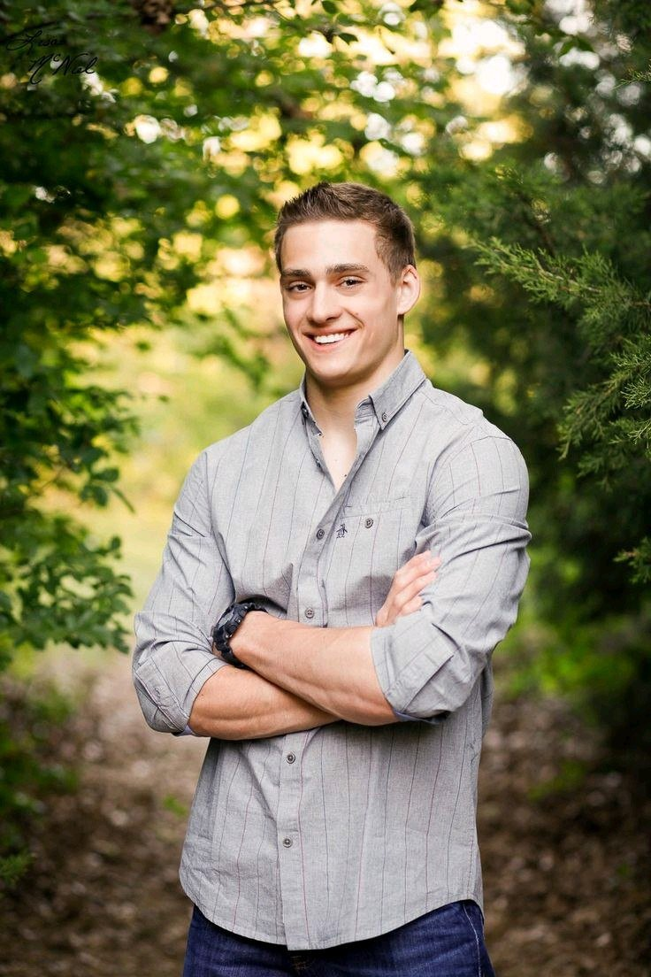
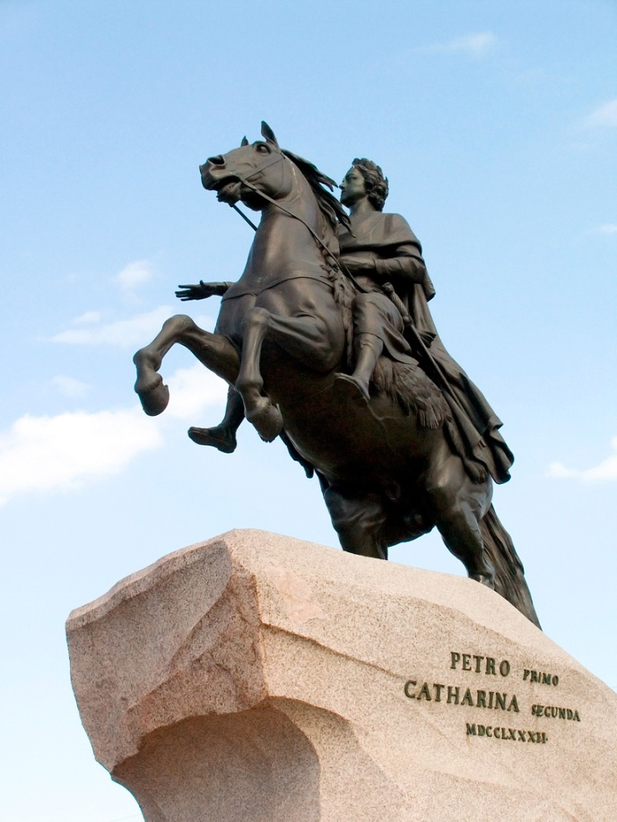
Что такое портрет?
Портре́т (фр. — «воспроизводить что-либо черта в черту») — изображение или описание какого-либо человека либо группы людей, существующих или существовавших в реальной действительности, в том числе художественными средствами (живописи, графики, гравюры, скульптур, фотографии, полиграфии, видео), а также в литературе и криминалистике
(словесный портрет).

Slide 5
Литературный и художественные портреты.
Портрет в литературе — одно из средств художественной характеристики, состоящее в том, что писатель раскрывает типический характер своих героев и выражает своё идейное отношение к ним через изображение внешности героев: их фигуры, лица, одежды, движений, жестов и манер
В изобразительном искусстве портрет — самостоятельный жанр, целью которого является отображение визуальных характеристик модели. На портрете изображается внешний облик (а через него и внутренний мир) конкретного, реального, существовавшего в прошлом или существующего в настоящем человека.

Slide 6
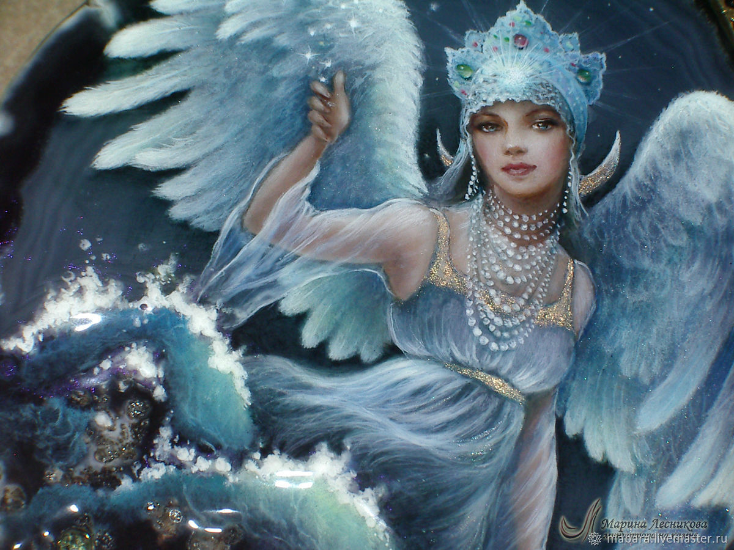
Викторина.
Месяц под косой блестит,
А во лбу звезда горит,
А сама – то величава,
Выступает, будто пава,
А как речь – то говорит,
Словно реченька журчит.
Царевна-лебедь

Slide 7
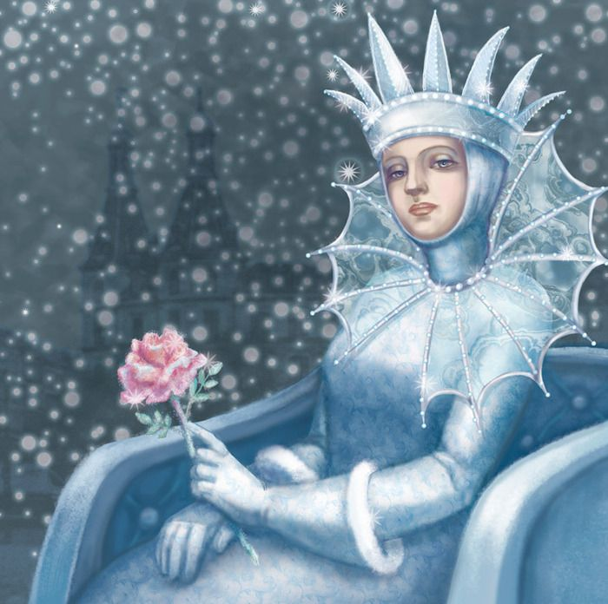
Викторина.
Женщина эта, необычайно прекрасная, была вся изо льда, из ослепительного, сверкающего льда! Глаза её сияли, как звёзды, но в них не было ни тепла, ни мира.
снежная королева

Slide 8
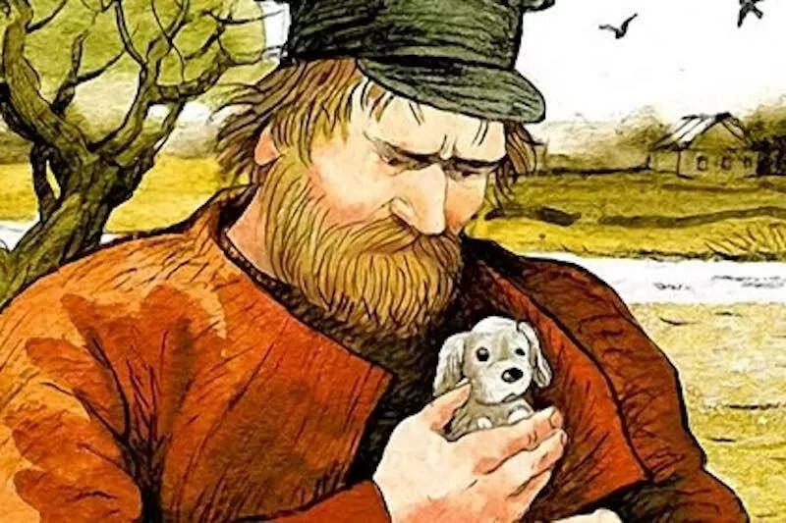
Викторина.
Из числа всей ее челяди самым замечательным лицом был мужчина двенадцати вершков роста, глухонемой от рождения. Одаренный необычайной силой, он работал за четверых – дело спорилось в его руках… Славный он был мужик.
Герасим

Slide 9


Для чего нужно уметь описывать внешность?
Описание внешности – важное умение, которым должен владеть каждый человек, поскольку в жизни нам нередко приходится в той или иной мере описывать внешность человека, его характер, манеры, поведение; с портретом мы встречаемся и в художественной литературе, и публицистике. Кроме того, описание внешности человека предполагает не только умение наблюдать, но и умение понимать психологическое состояние человека, его внутренний мир, выражать свое отношение к нему.

Slide 10
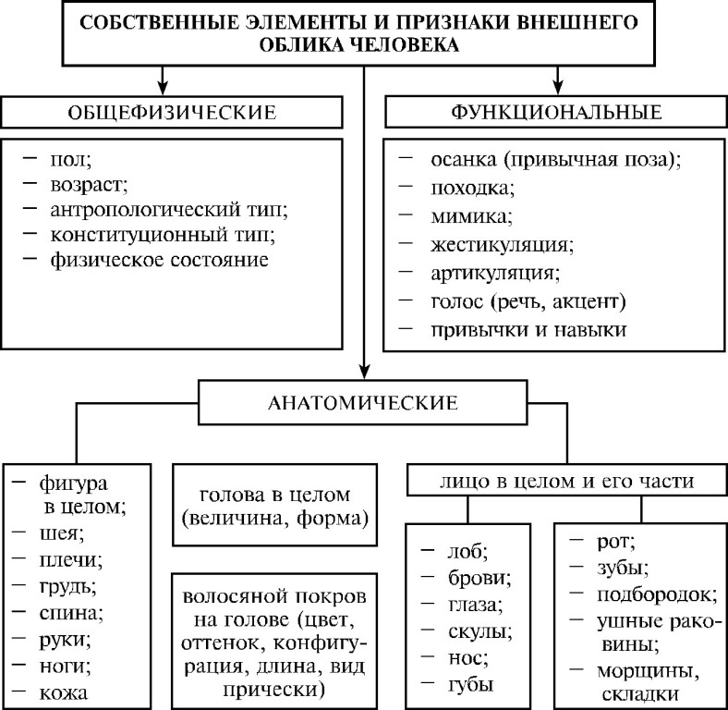
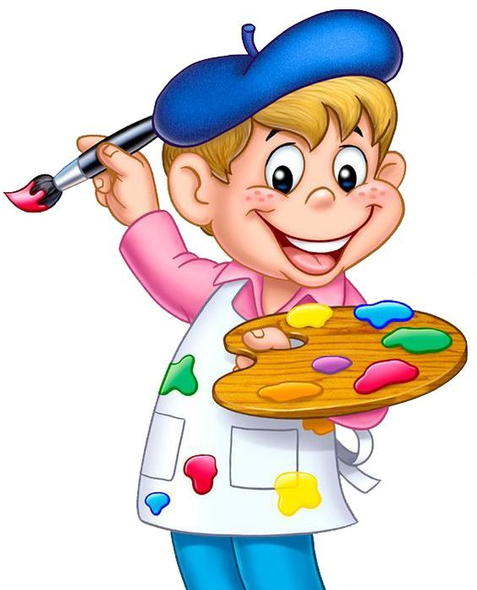

Slide 11
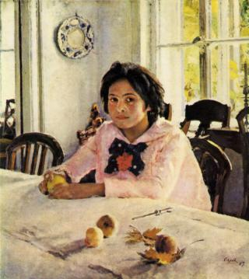
В просторной, залитой солнечным светом комнате за большим обеденным столом сидит девочка, в руках она держит золотистый персик... Перед нами картина талантливого живописца Валентина Александровича Серова «Девочка с персиками».
Это портрет двенадцатилетней Веры Мамонтовой, дочери московского купца и мецената.
Увидев живую и непоседливую девочку в тот миг, когда она прибежала из сада с персиком в руке, художник предложил ей позировать.

Slide 12
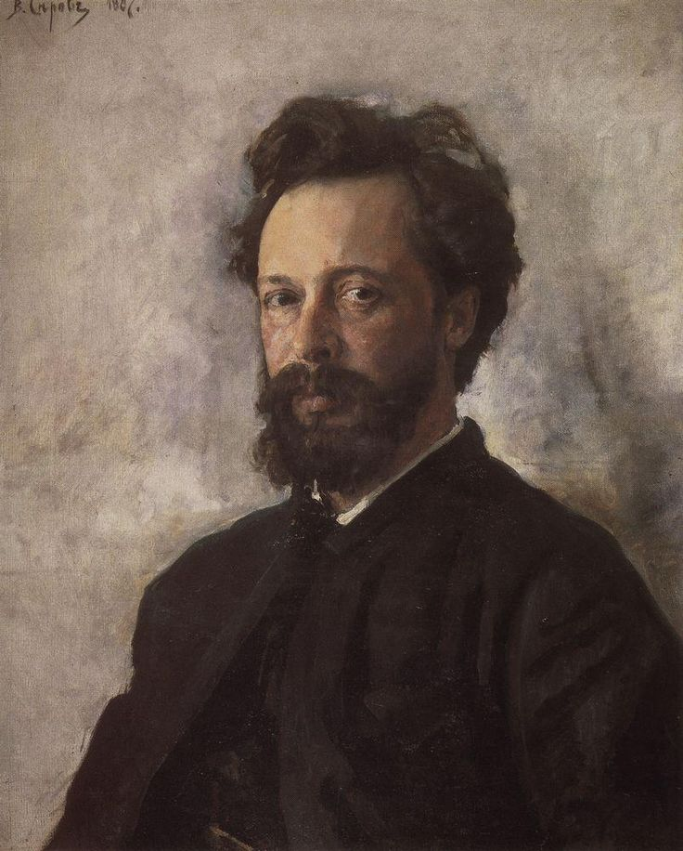
Знакомство с жизнью художника.
В.А.Серов родился 19 января 1865 года в Петербурге. С детства Серову прививалась любовь к искусству. С пяти лет рисование стало его любимым занятием. Девятилетним ребёнком Серов приехал в Париж, где начал заниматься с известным художником И.Е. Репиным.
В.А. Серов писал портреты. В 1887 году Серов написал портрет Веры Мамонтовой.

Slide 13
Художник не раз заговаривал о её портрете. Она была красочной, милой девочкой: яркие губы, тёмные волосы, тёмные, как спелая смородина, глаза с синеватыми белками. А кожа нежная, и сейчас, под летним загаром, совсем персиковая. И Валентин Серов стал уговаривать Верочку: «Ну, посиди, сделай милость... Я такой портрет напишу, сама себя не узнаешь. Красавицей будешь!» Она капризничала, и лукаво отвечала: «Ты же замучаешь меня... Скучно сидеть, лето...».

Slide 14
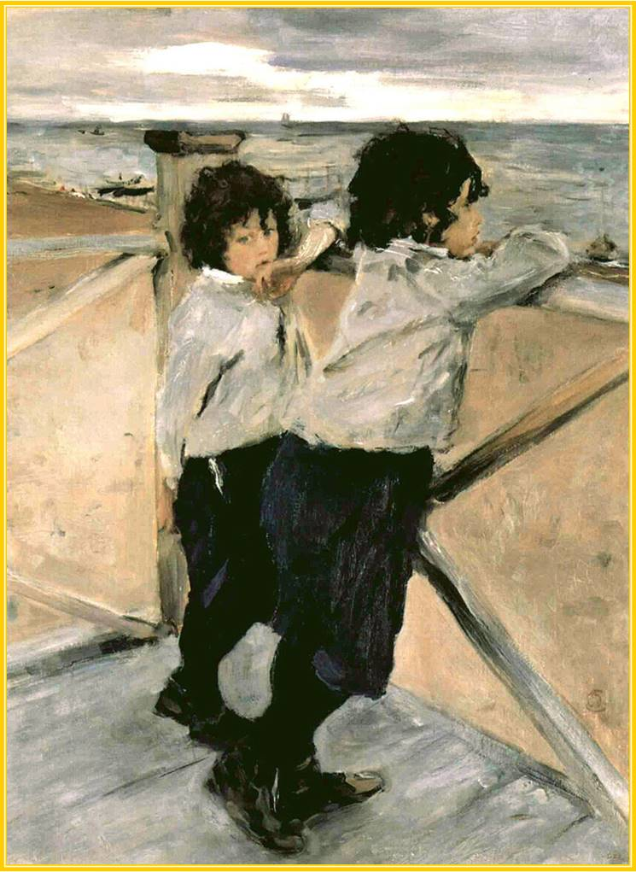
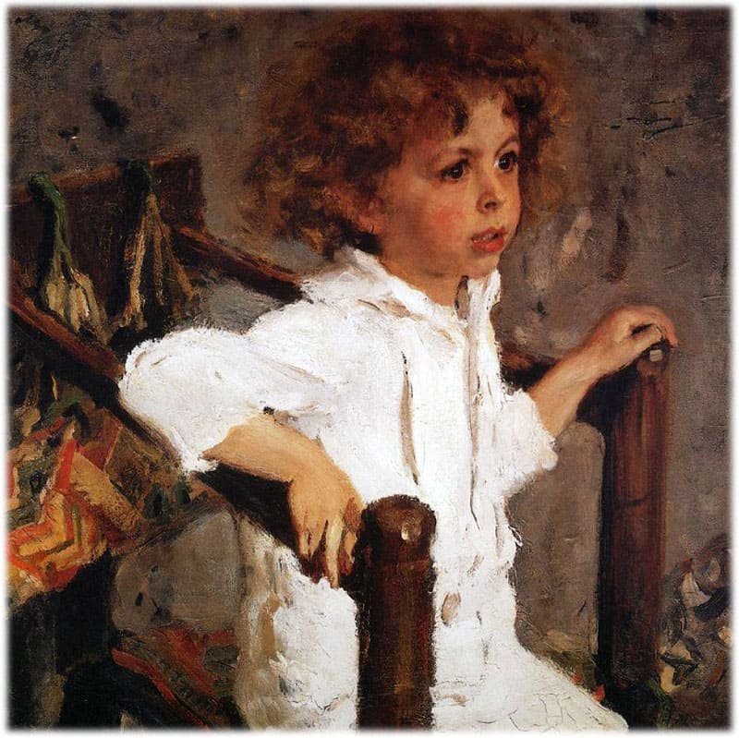
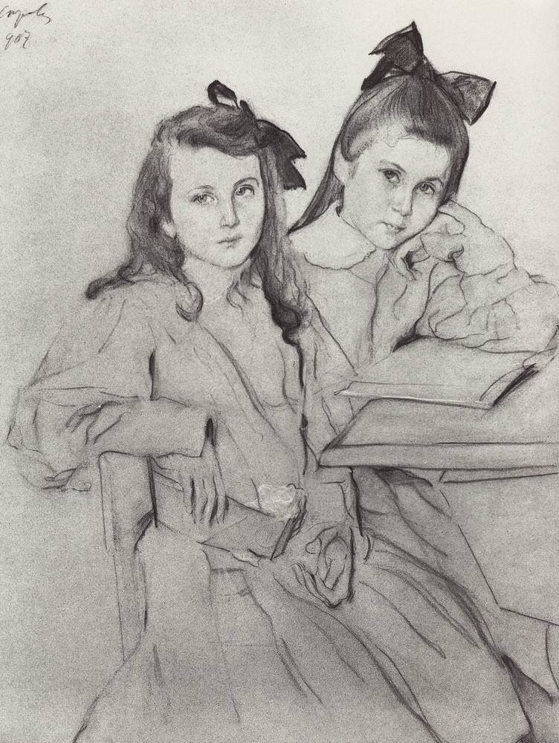
В. А. Серов – великолепный портретист глубоко понимал духовный мир детей и изображал их с большой любовью. За свою недолгую жизнь он исполнил немало детских портретов: «Девочка с персиками» (1887г.) «Саша Серов», «Дети», «Дети Боткиных», «Миха Морозов», «Юра Морозов», «Девочки Касьяновы» и др. Детские образы Серова пленяют простотой, бесхитростностью, той особой непосредственностью, которая свойственна изображением мимолетно схваченной натуры.

Slide 15
Знакомство с описаниями портрета.
Мы с вами учимся не просто рассматривать, а описывать портрет, в этом нам помогут два текста, авторами которых являются Г.С. Арбузов и И.Э. Грабарь о портрете-картине «Девочка с персиками» кисти В.А. Серова.
Прочитаем 1-ый текст:
…Смуглое лицо девочки с проступающим сквозь загар румянцем, живой взгляд ее карих глаз, небрежно брошенные со лба непокорные волосы, спокойно, но так трепетно и живо лежащие на столе руки, неповторимая чистота тонов - все это прелестно, все оставляет глубокий след в душе каждого человека…

Slide 16
…Девочка в розовой кофточке с черным бантом и красной гвоздикой сидит за столом, покрытым белой скатертью; лежит нож; персики и листья брошены на стол; написаны все стулья, подсвечник на окне и фигурка игрушечного солдата в глубине комнаты; фарфоровая тарелка на стене; за окном сад в поздние дни лета…
С предельной выразительностью передан свет, льющийся серебристым потоком из окна и наполняющий комнату. Этот свет сияет на стене и фарфоровой тарелке, бликами отражается на спинках стульев, мягко ложится на скатерть, скользит по лицу и рукам…
/по Г.С.Арбузову/.

Slide 17
На какие черты обращает внимание автор, и в какой последовательности?
Лицо.
Взгляд.
Волосы
Руки
Одежда.
Обстановка (интерьер)
Цвет
Свет

Slide 18
А теперь обратимся к тексту Грабаря.
…Черноглазая, с румянцем во всю щеку, с копной густых каштановых волос на голове она казалась старше своих лет, почти барышней, хотя ей не было еще полных двенадцати лет. Серов сразу решил ее писать - в том самом платьице, в котором увидал, - в розовой кофточке, с черным бантом….
(По И.Грабарю).

Slide 19
Задание №1. Подберите прилагательные.
длинные, изогнутые, вычерченные, чёрные.
Брови -
Взгляд –
Волосы –
Губы –
Загар -
внимательный, открытый, пристальный.
тёмные, густые, непокорные, растрепанные.
розовые, правильные, сомкнутые.
золотистый, лёгкий, нежный, ровный, свежий.
Лицо –
Румянец -
смуглое, девичье, детское, живое, свежее, милое, открытое,
прелестное, привлекательное, приятное, симпатичное, нежное, приветливое.
лёгкий, нежный, розовый.

Slide 20

Составление плана сочинения.
Вступление (по какой картине пишем сочинение и кто её автор).
Основная часть (описание картины).
а) Портрет девочки (лицо, брови, глаза, волосы девочки, одежда, настроение).
б) Комната, озаренная светом (стол, мебель, стены).
в) Цвет и настроение картины (краски и тона картины).
Заключение (отношение к картине).

Slide 21
Орфографическая подготовка.
о
а
о
Дев…чка, к…ртина, п...ртрет, роз...вая, кофт…чка, ч…рный, г...рошину, вол…сы, с…ребрян…ый, т…релка, б...льшие, гл...зами, с...дит, за ст…лом, ст…ит, ст…рин…ая, ст…на, дек…ративная, осв…щают, длин…ые, щ…ка, б…лосн...жная, держ...т.
о
о
ё
о
о
е
а
о
а
и
о
о
а
н
е
о
е
н
е
е
е
и

Slide 22

Требования к сочинению:
Найти свой подход, выразить отношение.
Соблюдать последовательность.
Не подменять описание повествованием.
Найти самое существенное, характерное, индивидуальное.
Помнить, что внешность человека раскрывает его внутренний мир.

Slide 23
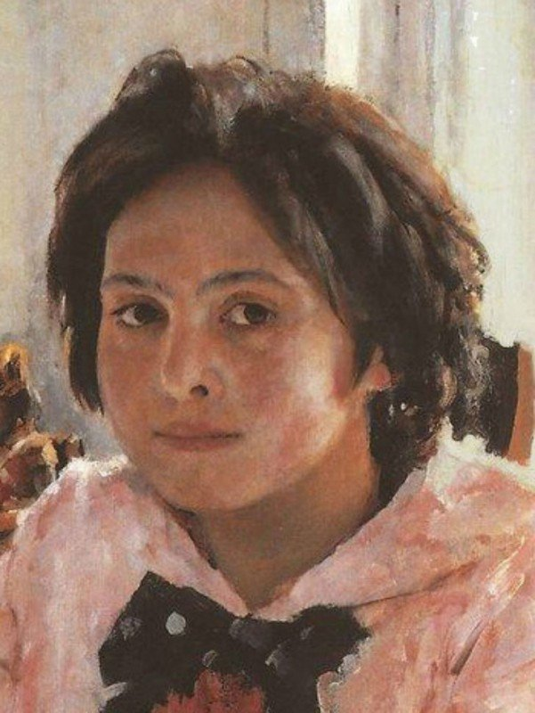
«Писал я больше месяца и измучил ее, бедную, до смерти, - вспоминал Серов, - уж очень хотелось сохранить свежесть живописи при полной законченности - вот как у старых мастеров».

Slide 24

Самостоятельная работа.
Написать сочинение по картине В. А. Серова «Девочка с персиками», опираясь на составленный план и собранные материалы.

